Slide 1

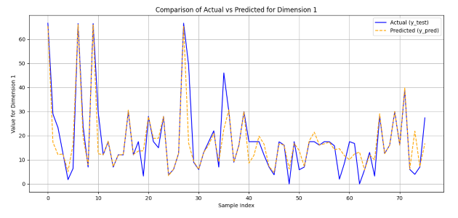
성균관대학교 소프트웨어융합대학
연구작품
AI 기반 개인 맞춤형 메뉴 추천 시스템 손민혁 성균관대학교 소프트웨어대학 AI-Based Personalized Menu Recommendation System Son Min Hyeok
Sungkyunkwan University
지도 교수: 이은석 교수님
연구실명: 소프트웨어공학 연구실
ⓔ
ⓔ
개 요 (맑은고딕, 40, 굵게, 그림자)
기능 구현
본 연구에서는 AI 기반 개인 맞춤형 메뉴 추천 시스템을 개발하여, 사용자 개개인의 기호와 건강 상태를 반영한 음식을 추천하고자 하였습니다. 기존의 규칙 기반 추천 방식은 사용자의 다양한 요구를 충분히 반영하지 못하였으나, 본 연구에서는 대규모 언어 모델(LLM)과 사용자 데이터를 활용하여 사용자의 식사 패턴을 정밀하게 분석하였습니다. 이를 통해 건강과 영양 균형을 고려한 맞춤형 식단 추천 시스템을 만들었습니다. KoBERT 임베딩과 XGBoost 모델을 통해 성능을 향상시켰으며, 외식 및 배달 산업에서 사용자 만족도와 효율성을 높이는 데 기여할 수 있을 것으로 기대됩니다.
전처리: 이상치 제거 및 아웃라이어 필터링 작업을 통해 데이터 품질을 개선.
2.KoBERT 및 LLM 임베딩: 식사 메뉴명을 벡터로 임베딩하고, 차원을 축소하여 효율적인학습.
LLM를 통해 메뉴의 영양소 정보도 임베딩하여, 학습에 사용 가능한 데이터로 변환.
3.모델 학습 및 예측XGBoost 모델 학습: 개인 맞춤형 메뉴 추천을 위해 XGBoost 알고리즘을 사용하여 사용자 데이터를 학습하였습니다. 이 과정에서 GridSearchCV를 사용해 하이퍼파라미터를 튜닝하고 최적의 성능을 도출하였습니다.개인 맞춤형 예측: 사용자의 과거 식사 기록을 기반으로, 미래에 추천할 메뉴의 임베딩을 예측하고, 사용자 선호도에 맞춘 메뉴를 추천하는 시스템을 개발했습니다.
4.결과 평가성능 평가 지표: R² (결정 계수)와 MAE (평균 절대 오차)로 평가결과 시각화.
예측된 결과와 실제 결과 간의 차이를 그래프를 통해 시각적으로 분석
ⓔ
시스템 구성
ⓔ
결 과
데이터 수집 및 전처리 | -결측치 제거, 아웃라이어 필터링 등을 통해 데이터 품질을 향상 -날짜와 시간을 연도, 월, 일, 요일 등의 특징으로 변환하여 분석에 활용
LLM 및 임베딩 생성 | -LLM을 통해 사용자의 식단 정보를 임베딩(Embedding)하여 메뉴와 사용자 기호를 정량적으로 분석 -KoBERT 모델을 사용해 음식명을 벡터 형태로 변환하고, PCA를 통해 차원을 축소하여 학습 효율성 증가
모델 학습 | -XGBoost 알고리즘을 사용하여 모델 학습 -GridSearchCV를 이용한 하이퍼파라미터 튜닝을 통해 최적의 성능 도출
XGBoost를 활용한 모델 예측값의 평균은 R² : 0.31, MAE : 5.1 이었습니다.
가장 좋은 결과 값은 R² : 0.89, MAE : 1.9 였으며, 위의 그래프는 모델이 예측한 탄수화물의 함량입니다.
ⓔ
결 론
다양한 특성에 따른 개인 맞춤형 메뉴 추천 시스템의 성능을 평가하였습니다. 가장 좋은 성능을 보인 조합은 모든 특성과 임베딩(+embedding)을 사용하고 n_days가 2일인 경우로, 이는 사용자의 선호도를 가장 잘 반영할 수 있는 설정임을 확인하였습니다. KoBERT 임베딩을 추가한 경우 모델의 예측 정확도가 크게 향상되었으며, 이는 텍스트 데이터로부터 메뉴의 맥락적 정보를 효과적으로 반영하였기 때문입니다.

